Slide 1
変圧器オイル温度予測 PoC（技術検証）報告書
崗崎智大

Slide 2
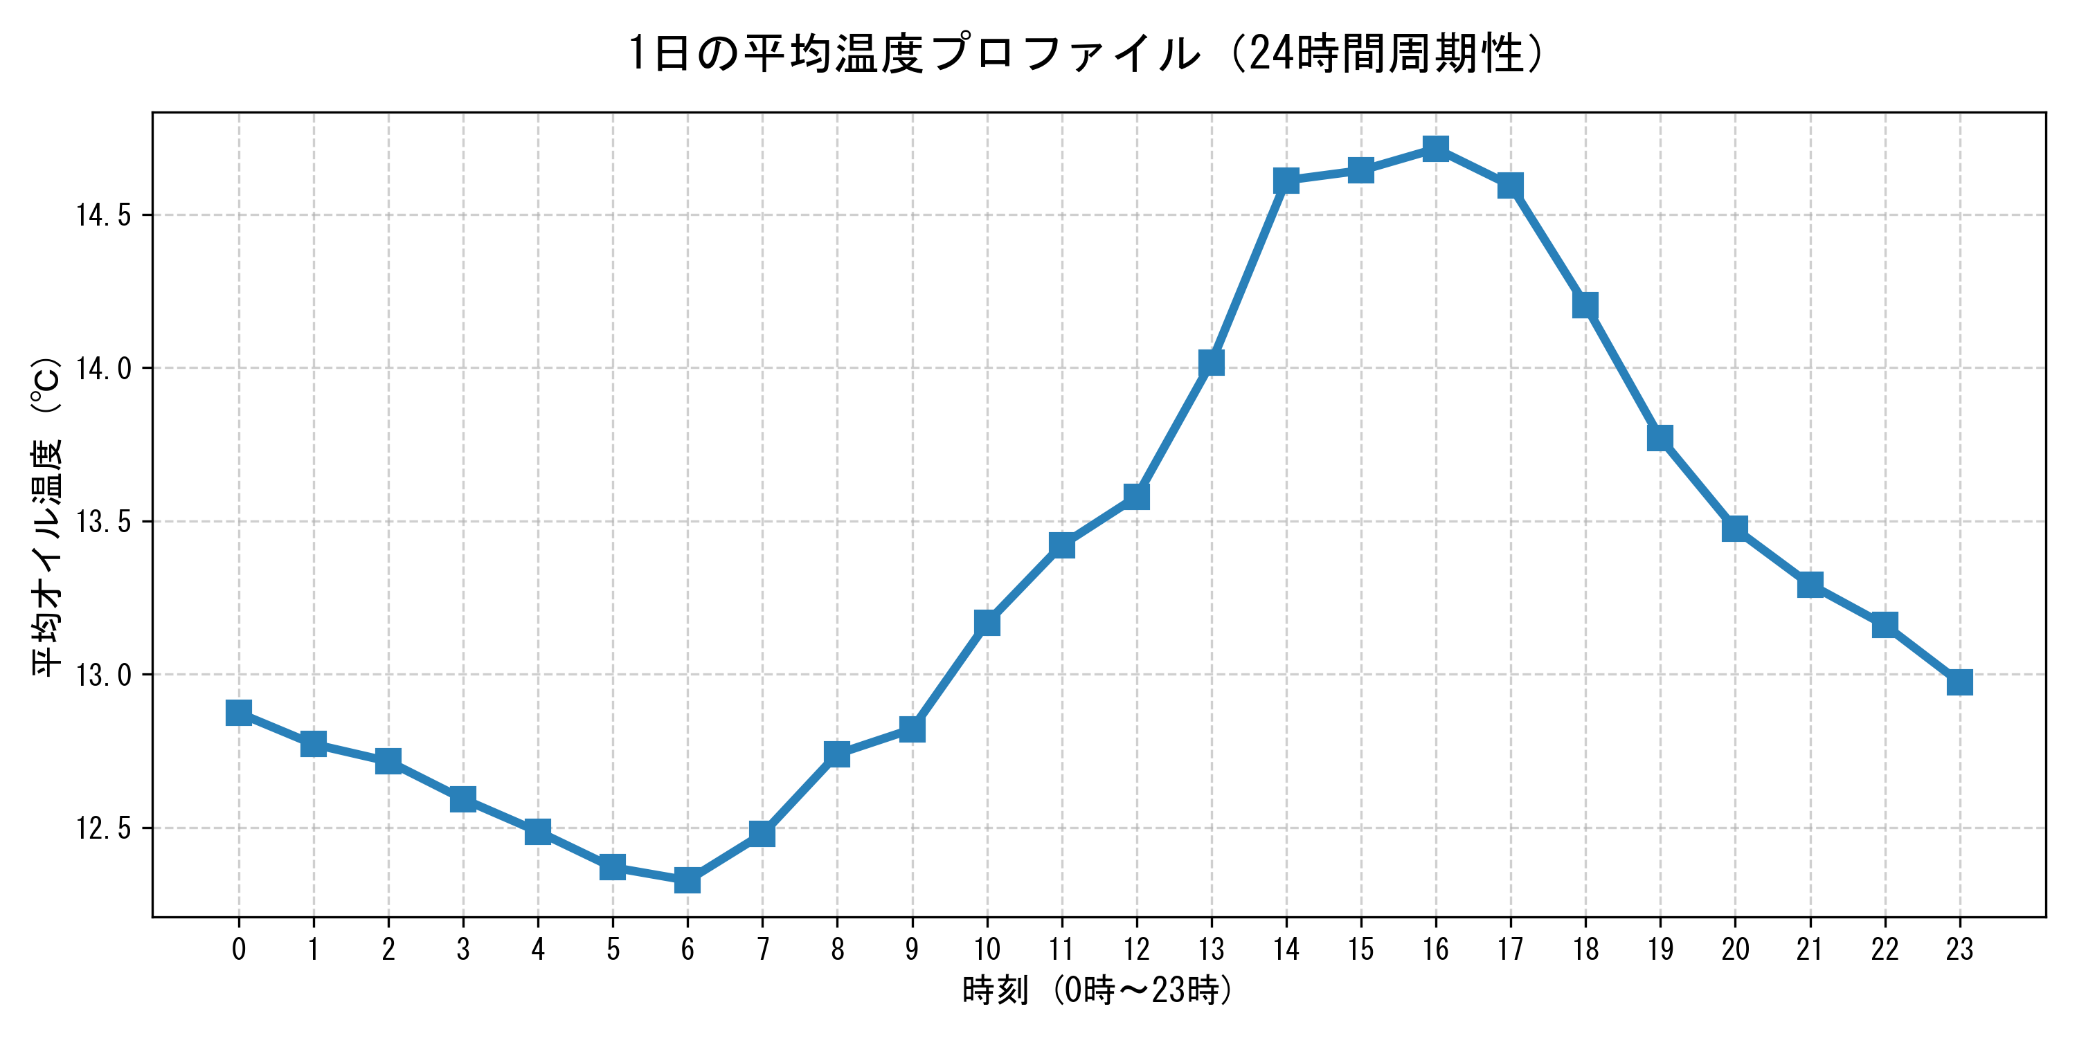
データからの示唆（EDA）
特徴1: 24時間の周期性
日中の稼働や外気温の変化により、オイル温度が毎日規則的に上下する波形が確認されました。
特徴2: 電力負荷との強い相関
OTは、HUFL（High Useful Load）等と相関係数約0.88の強い正の相関を示しました。

Slide 3
アプローチとモデル構築設計
モデル選定
Naive : 「1時間前と同じ温度になる」とする単純ルール
Ridge Regression: 線形回帰ベースのアプローチ
LightGBM: 決定木ベース
スライディングウィンドウ設計
入力（X）: 過去24時間分の全データ
出力（y）: 3時間後の温度（OT）

Slide 4
タスク設計の意思決定
現場の運用要件とAIの予測限界を検証し、実運用が成立するギリギリのラインである「3時間先予測」を本プロジェクトの最適解として選定しました。

Slide 5
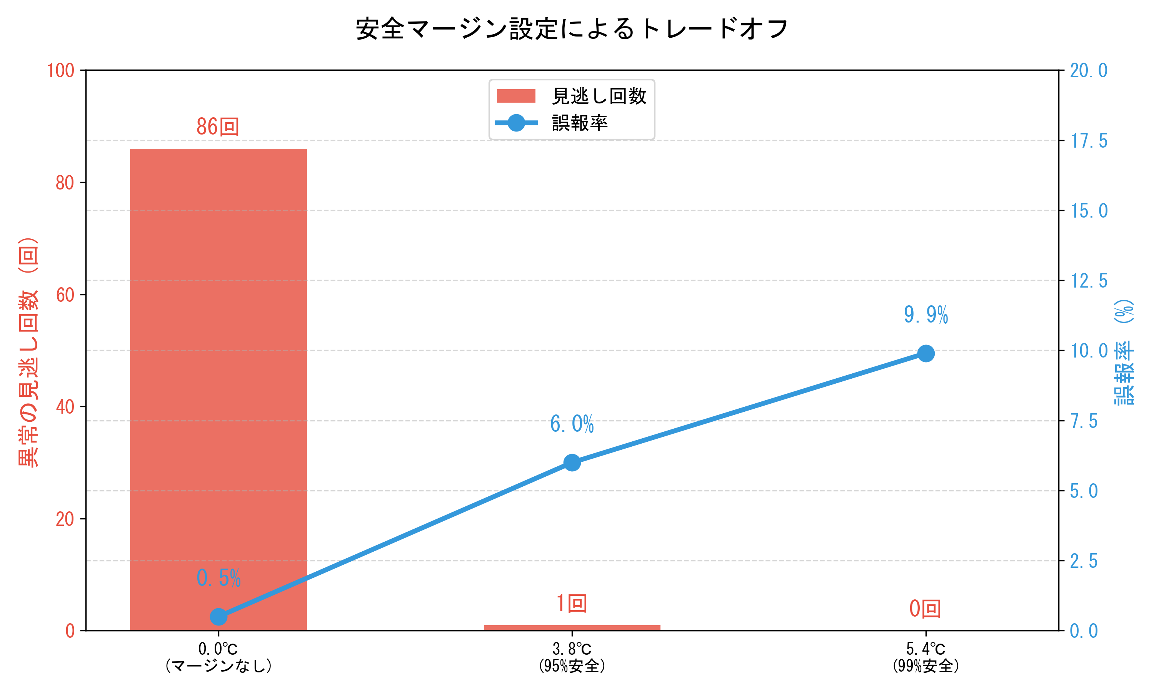
安全志向AIの開発とマージン最適化
5.4℃のマージンにより、現場の故障ゼロを満たすシステムを実現しました。

Slide 6
最終結論とネクストステップ
現場の運用リスクとコストを最適化した実践的な3時間先の予防保全モデルを作成
将来的なさらなる精度向上のため、外部データ（気象予報データ等）の結合検証の実施

